Slide 1
Социально-коммуникотивный проект на тему:
«День матери»

Slide 2
Актуальность проекта:
Первое слово человека - мама. Каждый ребенок в мире хотя бы раз в день говорит это слово. Его понимают во всех странах, и звучит оно почти одинаково в большинстве языков. Само слово мама будто содержит что-то нежное и теплое. И сразу в воображении всплывает ее хрупкий и нежный образ. Мама считается хранительницей семьи. Именно мама играет важную роль в жизни каждого человека. Развитие отношений между ребенком дошкольного возраста и матерью имеет большое значение для развития личности ребенка. К сожалению, часто любовь к маме дети связывают только с материальными ценностями, а не духовными. От мамы дети получают ласку, нежность, доброту, а от отца – мужество, силу воли. Только сочетание этих качеств формируют полноценную личность. Что может быть роднее, чем мамины руки? Когда тебе грустно они согревают тебя объятиями. Что может быть ласковее, чем мамины глаза? Они озаряют мир вокруг тебя. Нет мгновения более счастливого, чем то, когда твоя мама улыбается. И даже когда она сердится - более близкого человека не существует. Матери дают нам жизнь. Они растят и лелеют нас с первой минуты нашего существования. И никто не понимает нас лучше, чем мама. Она всегда рядом, всегда поможет. Она готовит лучшие блюда и дает мудрые советы. Она гордится нашими достижениями и волнуется, когда нас нет дома. Она любит нас больше всех на свете. Мама учит нас главным человеческим качествам - доброте, честности, порядочности и человечности. Она открывает для нас жизненный путь, помогает нам заблудиться на нем. Поэтому нужно сделать все для того, чтобы она всегда могла нами гордиться и меньше огорчалась из-за наших ошибок.

Slide 3
Цель проекта
Развивать у детей доброе отношение и любовь к своей маме. Вызвать чувство гордости и радости за дела и поступки родного человека, чувство благодарности за заботу. Воспитывать любовь к маме, желание порадовать ее.

Slide 4
Задачи проекта.
Образовательная область «Социально-коммуникативное отношения к окружающим».
Образовательная область «Познавательное развитие»: познакомить с внутрисемейными отношениями (мама, папа, дети, бабушки, дедушки). Формировать умение называть отличительные особенности внешнего вида мам и пап (мама – у нее длинные волосы, носит юбки, платья, пользуется косметикой и т. д).
Образовательная область «Речевое развитие»: обогатить словарный запас детей существительными, обозначающими людей, глаголами, обозначающими действия людей. Способствовать употреблению усвоенных слов в самостоятельной речи детей.
Чтение художественной литературы – воспитывать любовь к чтению, воспитывать умение внимательно слушать, развивать желание рассказывать о своем отношении к прочитанному.
Образовательная область «Художественно - эстетическое развитие»:
Приобщение к искусству - формировать стремление рассматривать иллюстрации к произведениям детской литературы.
Рисование – формировать умение создавать несложные сюжетные композиции, повторяя изображение одного предмета (яблочки на тарелке, шарики дляразвитие»: создавать игровые ситуации, способствующие формированию доброты, внимательного, заботливого праздника).
Лепка - развивать умение отщипывать комочки пластилина от целого куска, раскатывать комочки прямыми и круговыми движениями, соединять концы получившейся палочки, сплющивать шар, сминая его ладонями обеих рук (конфетки, баранки, крендельки для мамы).
Конструирование - формировать умение строить простейшие постройки для семьи – мебель для дома (стол, стул, кровать), дорожки (узкие, широкие, длинные, короткие) – для машины. Продолжать обучать обыгрывать постройки, объединять их по сюжеМузыка - способствовать развитию навыков выразительной и эмоциональной передачи игровых образов: мама поет колыбельную для малыша, папа ремонтирует машину, бабушка печет пирожки и т. д.).
Образовательная область «Физическое развитие» - развивать у детей желание играть вместе с воспитателем в подвижные игры с простым содержанием, несложными движениями. Формировать выразительность движений (помогаем маме стирать платочки и т. д.)
ту: дорожка и дома – улица; стол, стул, кровать – мебель для мамы, папы и детей.

Slide 5
Участники проекта: дети второй младшей группы, родители и воспитатели группы, воспитатель по изодеятельности, музыкальный руководитель.
Работа с родителями:
- знакомятся с целями, задачами проекта, включаются в его реализацию;
- принимать участие в реализации проекта по рекомендациям педагогов: помочь в оформлении проекта « День Матери» пополнить среду группы новыми игровыми атрибутами;
- участвуют в совместной деятельности с педагогами:
-проводят совместную репетицию кукольного театра по сказке « Заюшкина избушка»;
-изготавливают декорации для показа сказки
- участвуют в совместном чаепитии с детьми.

Slide 6
Ожидаемые результаты:
Для детей:
• проявляют милосердие и заботу о маме,
• выказывают любознательность,
• развитие творческих способностей.
Для педагогов:
• раскрыть образ матери в поэзии, в живописи.
• развитие у детей коммуникативных навыков, умение работать совместно,
• создание условий для проявления у детей, творчества, воображения,
• расширение кругозора детей через чтение художественной литературы, знакомство с пословицами, разучивание стихов,
• повысить свой профессиональный опыт.
Для родителей:
• повышение педагогической грамотности родителей,
• желание тесно взаимодействовать с воспитателями, участвовать в воспитательно - образовательном процессе.
Сроки реализации проекта: ноябрь 2017 года

Slide 7
Ожидаемые результаты:
Для детей:
• проявляют милосердие и заботу о маме,
• выказывают любознательность,
• развитие творческих способностей.
Для педагогов:
• раскрыть образ матери в поэзии, в живописи.
• развитие у детей коммуникативных навыков, умение работать совместно,
• создание условий для проявления у детей, творчества, воображения,
• расширение кругозора детей через чтение художественной литературы, знакомство с пословицами, разучивание стихов,
• повысить свой профессиональный опыт.
Для родителей:
• повышение педагогической грамотности родителей,
• желание тесно взаимодействовать с воспитателями, участвовать в воспитательно - образовательном процессе.

Slide 8
Сроки реализации проекта: ноябрь 2017 года
Ресурсное обеспечение:
• оборудование к сюжетно-ролевым играм «Вот как я стираю, маме помогаю», «Моя семья», «Дочки-матери», «Мамины заботы», «Колыбельная для малыша».
• сюжетные картинки по теме «Семья»,
• дидактические игры: «Назови ласково», «Как зовут мою маму?». Речевая ситуация «Кого ты любишь?», «Что такое хорошо и что такое плохо», «Мои хорошие поступки», «Найди цветок для мамы», «Животные и их детеныши»; «Угадай кто это?» (по частям лица, головы угадать мальчика, девочку, тетю, дядю), «Кому принадлежит предмет?»,
• художественная литература

Slide 9
Концептуальные и методологические основы
Методологической принцип специфичности, объединяющей игровую (свободный, непроизвольный) и художественную (подготовленный, осмысленно пережитый) виды деятельности.
2. Принцип интегративности образовательных областей в соответствии с возрастными возможностями и особенностями детей, спецификой и возможностью образовательных областей.
основой проекта «Маму любят все на свете» являются деятельностный и индивидуальный подходы.
Деятельностный подход выражается в непрерывном процессе развития творческой личности ребенка через различные виды дидактических, сюжетно-ролевых игр, имеющих огромный воспитательный потенциал. Деятельность воспитанников проявляется в заинтересованности к овладению новыми знаниями.
Индивидуальный подход проявляется в привлечении детей в образовательно-творческий процесс с учетом их индивидуальных особенностей.
Данные подходы реализуются с помощью специальных дидактических принципов.
1. Важнейшим является принцип специфичности, объединяющей игровую (свободный, непроизвольный) и художественную (подготовленный, осмысленно пережитый) виды деятельности.
2. Принцип интегративности образовательных областей в соответствии с возрастными возможностями и особенностями детей, спецификой и возможностью образовательных областей.

Slide 10
НОД по темам
НОД по темам:
Социально-коммуникативное развитие
Беседа о маме (зачем человеку нужна мама).
Рассматривание картинок к сюжетно-ролевым играм «В парикмахерской», «В магазине» и т. д.
Сюжетно-ролевая игра: «Семья: игровая ситуация «Мама укладывает детей спать», «У нас гости».
Трудовые поручения: помогаем маме накрывать стол.
Игра-ситуация «Салон красоты. Парикмахерская».
Познавательное развитие:
НОД по темам:
Мир, в котором мы живем: знакомство с праздником День матери,
знакомство с профессиями мамы.
ФЭМП: «Мама с детьми» (закрепление понятий один – много).
Речевое развитие
НОД по темам:
Беседы на тему «Моя семья», «Мамин портрет», «Я помогаю маме».
Рассказы детей на тему «Моя мама».
Ситуативная беседа «Одежду аккуратно уберу и маме этим помогу»;
Игровая ситуация «Маленький помощник»,
Дидактическая игра «Раздели на группы»,
Рассматривание сюжетных картин к сказкам «Три медведя», «Семеро козлят». Разгадывание загадок на тему «Мама», «Семья».
Заучивание стихов.
Художественно-эстетическое развитие
НОД по темам:
Конструирование мебели для дома (стол, стулья, кровать).
Чтение художественных произведений Е. Благинина «Мамин день», Э. Мошковская «Я маму мою обидел…», Э. Успенский «Если был бы я девчонкой».
Лепка – угощение для мамы (баранки, печенье).
Дидактическая игра «Найди детенышей».
Рисование – воздушные шарики для праздника мам.
Свободное рисование: раскраски по теме «Семья», «Профессии мам».
Прослушивание аудиозаписей колыбельных.
Музыкально–дидактическая игра: «Семья».
Физическое развитие:
Комплекс утренней гимнастики с платочками.
Подвижные игры «Наседка и цыплята», «Радостно-грустно», «Курочка-хохлатка».
Развитие мелкой моторики рук: пальчиковая гимнастика «Семья», «Кто приехал?», «Наши мамы».

Slide 11
1 этап – ПОДГОТОВИТЕЛЬНЫЙ (1-Я НЕДЕЛЯ)
Педагог:
- информирует родителей о целях и задачах проекта, дает рекомендации родителям по участию в проекте
- беседует с детьми о празднике (День матери). Направляет ход беседы к обсуждению вопроса о том, как и чем можно порадовать маму
- читает художественную литературу о мамах
- проводит дидактические игры «кем мама работает?», «Что надо маме?», «У кого какая мама»
- рассматривают иллюстрации о мамах и детях
- консультируется со специалистами ДОУ (песенный, танцевальный репертуар)
Дети:
- обсуждают важность мам для каждого человека, беседуют о том, какие у детей мамы, необходимости о них заботиться и помогать им
- беседуют о празднике, предлагают варианты поздравления мам (сделать открытки)
Родители:
- знакомятся с целями, задачами проекта, включаются в его реализацию
- музыкальный руководитель подбирает песню и танец к празднику

Slide 12
2 этап –ПРОМЕЖУТОЧНЫЙ (2 НЕДЕЛИ )
Педагог:
- консультирует, направляет родителей на участие в проекте
- оказывает помощь детям в оформлении подарков для мам (изготовление открыток)
- разучивает с детьми песню, стихи о маме
Дети:
- разучивают песни и стихи о маме
- изготавливают поздравительную открытку
Родители:
- изготавливают страницы для альбома проекта «День матери»
- выбирают совместно с педагогом сказку, для показа детям, распределяют роли
-проводят репетицию театра-сказки для показа детям

Slide 13
3 этап- ЗАКЛЮЧИТЕЛЬНЫЙ (4НЕДЕЛЯ)
Педагог:
- организует выставку работ проекта «День матери»
- организует и руководит инициативной группой родителей показывающих сказку «Заюшкина избушка»
Дети:
- выступают читают стихи, поют песни о маме
- приглашают мам на совместное чаепитие после показа сказки
- дарят мамам свои поздравительные открытки
Родители:
- участвуют в совместном показе кукольной сказки
- участвуют в совместном чаепитии с детьми.

Slide 14
План реализации проекта
Подготовительный этап
Мероприятие | Ответственные
НОД «Моя милая мама» | Воспитатели группы
Беседы: «Как зовут мою маму?», «Мамин портрет», «Чем можно порадовать маму?» | Воспитатели группы
Ситуативная беседа «Как я помогаю маме», «Как мы отдыхали всей семьей» | Воспитатели группы
Сюжетно-ролевая игра: «Семья», «Дочки- матери» | Воспитатели группы, дети
Подвижная игра «Идем к маме», «Наседка и цыплята», пальчиковая гимнастика «Ладушки», «Моя семья», «Домик» Подвижная игра «Идем к маме», «Наседка и цыплята», пальчиковая гимнастика «Ладушки», «Моя семья», «Домик» | Воспитатели группы, дети

Slide 15
Промежуточный этап
Мероприятие | Ответственные
изготовление страницы для альбома проекта «День матери» | Родители
Выбор сказки для показа детям, распределение ролей | Воспитатели группы, родители
Изготовление подарков для мам (открыток) | Воспитатели группы, дети
Чтение художественной литературы: В.Руссо «Моя мама», Я.Аким «Мама» К.Д.Ушинский «Петушок с семьей» Пение песен: Разучивание стихов: | Воспитатели группы, дети
Проведение репетиции театра-сказки для показа детям | Воспитатели группы, родители

Slide 16
Заключительный этап
Мероприятие | Ответственные
организация выставки работ проекта «День матери» | Воспитатели группы, родители
Организация совместного показа кукольной сказки «» | Воспитатели группы, родители, дети
Чтение стихов для мам | Дети
совместное чаепитие после показа сказки «Заюшкина избушка» | Воспитатели группы, родители, дети
Вручение мамам праздничных открыток | Дети

Slide 17
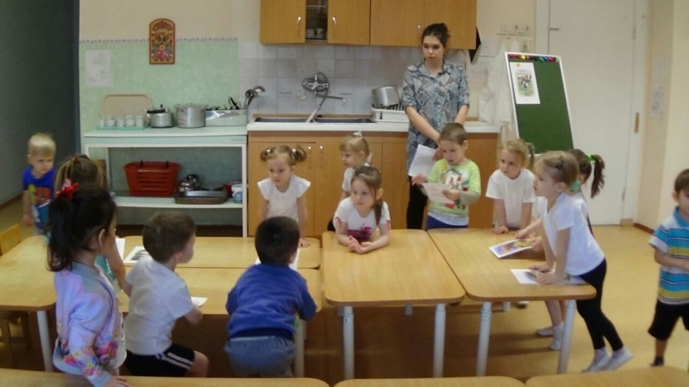
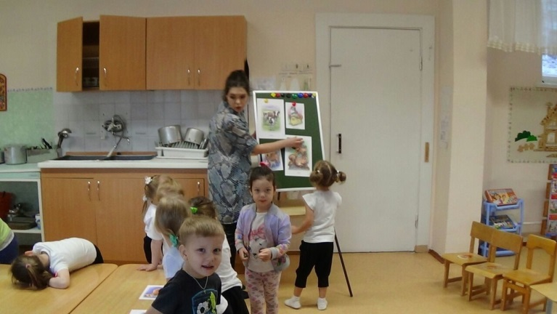
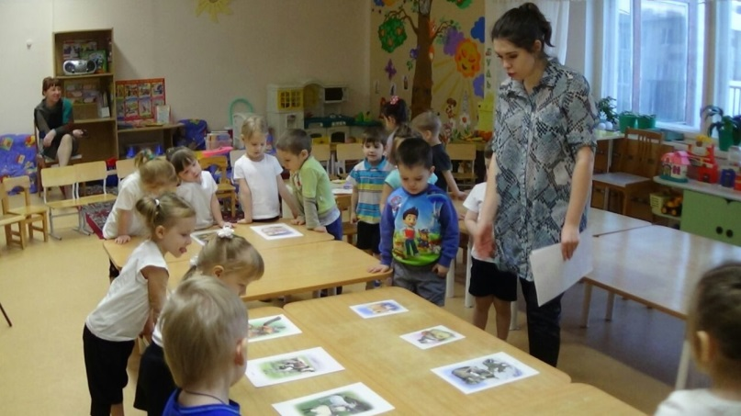
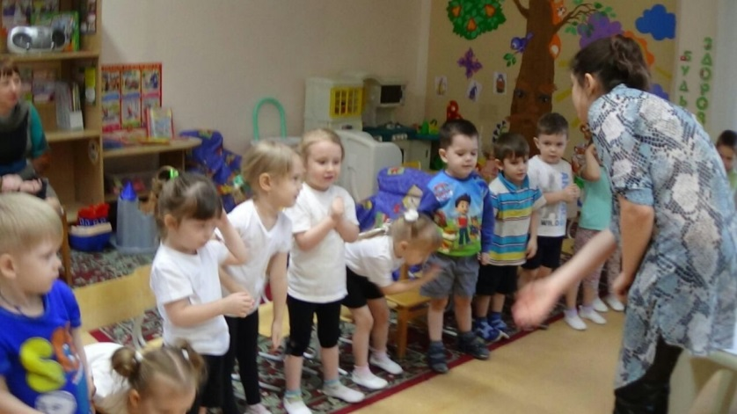
« Мама милая моя!!!»

Slide 18
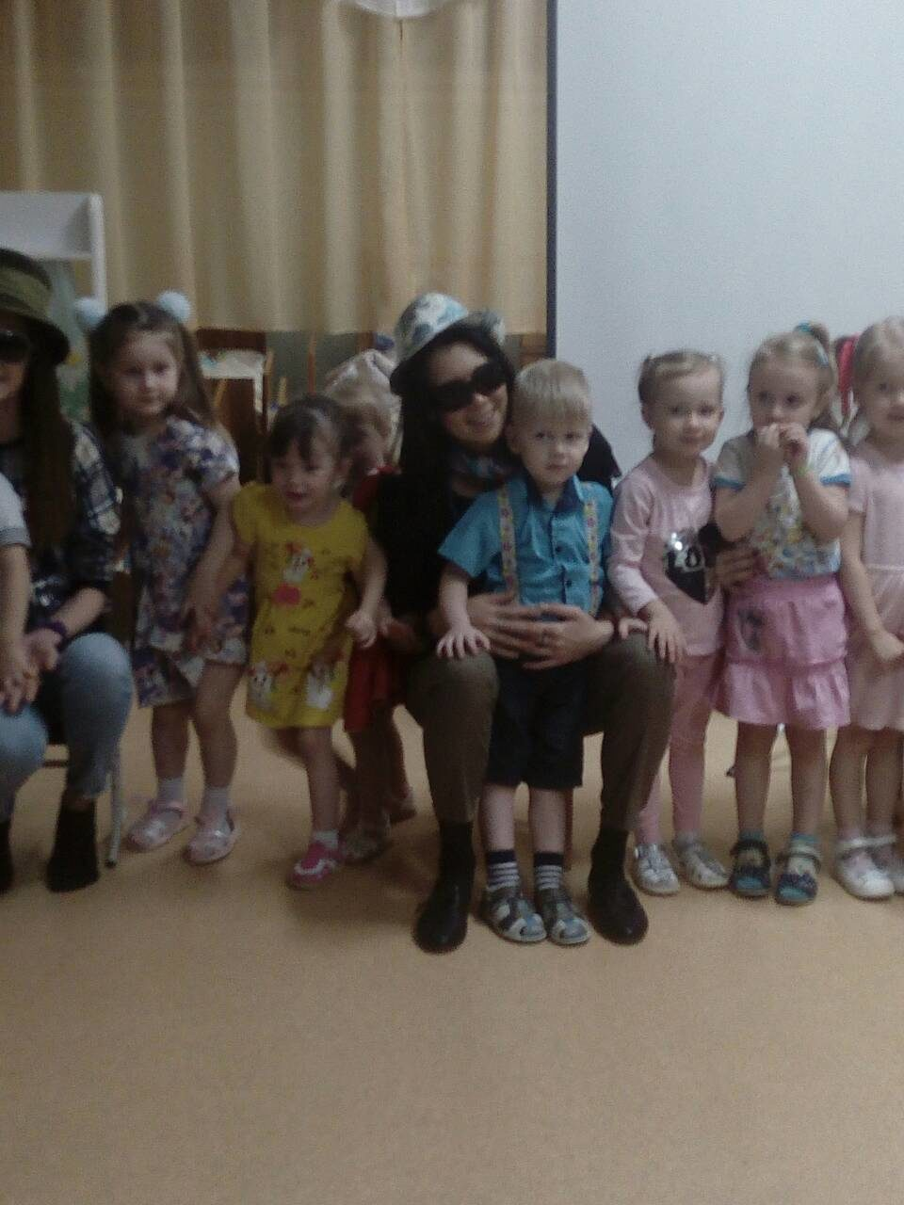
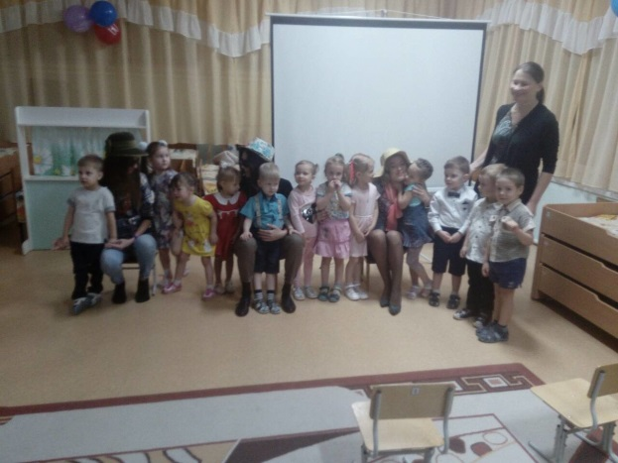
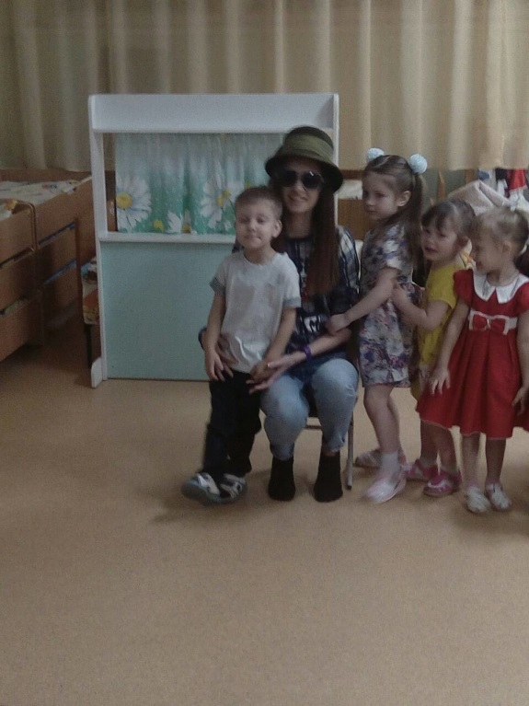
Развлечение ко дню Матери

Slide 19
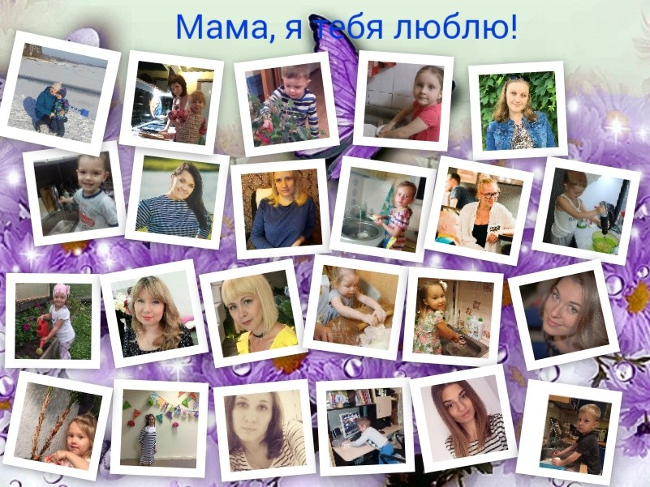

Slide 20
Создание Лепбука «День матери»

